Slide 1
Cantonese II
Lesson 3 – transportation

Slide 2
Tone check
Diu 鵰diu1 𨳒diu2 吊diu3 diu4 diu5 調diu6
Si 師si1 屎si2 試si3 匙si4 試si5 是si6
Man 炆man1 抆man2 𠍁man3 民man4 敏man5 問man6
Siu 燒siu1 小siu2 笑siu3 韶siu4 siu5 兆siu6
Hai 閪hai1 喺hai2 hai3 兮hai4 匸hai5 係hai6
Saam 衫saam1 saam2 三 saam3 saam4 saam5 saam6
Jyu 於jyu1 瘀jyu2 酗jyu3 魚jyu4 羽jyu5 遇jyu6
Faan 返faan1 反faan2 泛faan3 煩faan4 販faan5 飯faan6
Caau 鈔caau1 炒caau2 摷caau3 皺caau4 caau5 caau6

Slide 4
食咗飯啦!
sik6 zo2 faan6 laa3!
Already ate rice la!

Slide 5
白菜點煮呀?
Baak6 coi3 dim2 zyu2 aa3?
Bak choy how cook aa?

Slide 6
菜心可唔可以炒呀?
Choy sum can or cannot stir-fry aa?
coi3 sam1 ho2 m4 ho2 ji5 caau2 aa3?

Slide 8
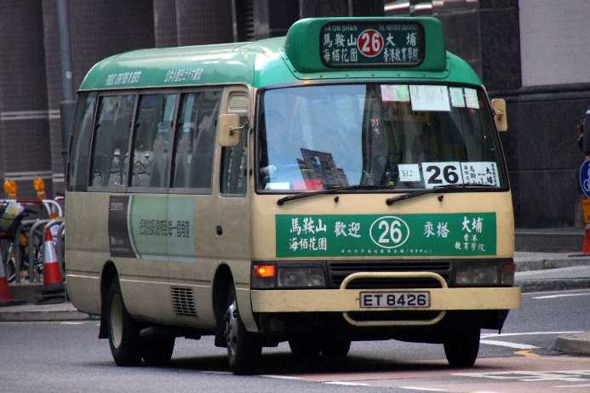
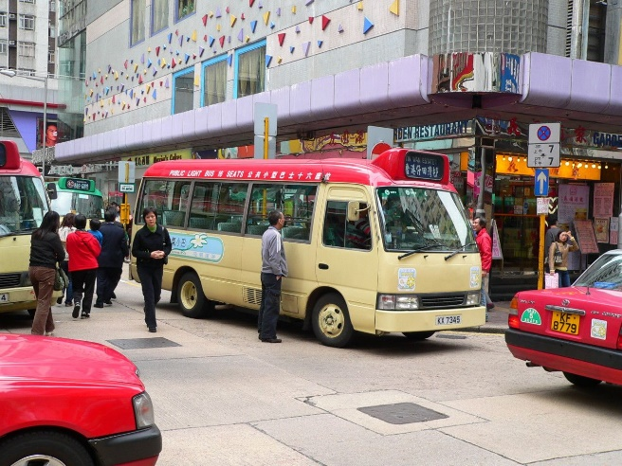
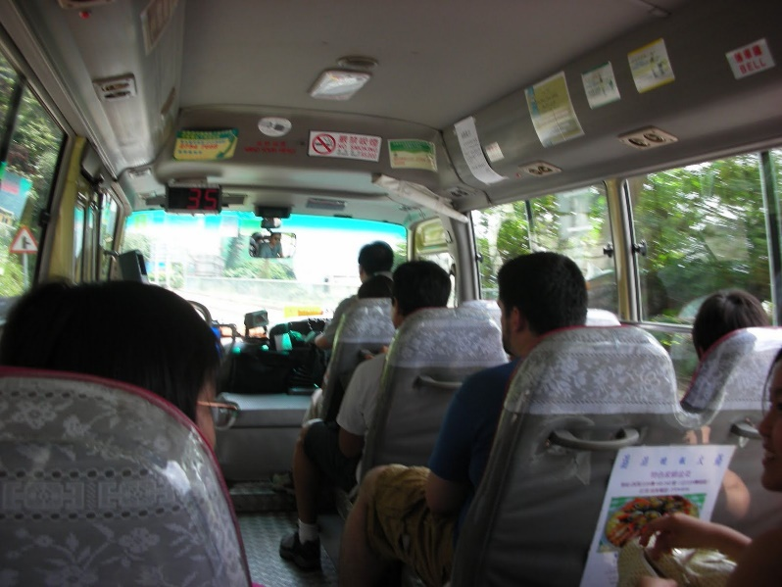
你知唔知道? Nei5 zi1 m4 zi1 dou3?
我想去中環,搭幾多號小巴呀? (I want to go to Central, get on what number minibus aa?)
搭八號或者二十八號啦 (get on number 8 or number 28 la)
唔該司機, 置地廣場, 有落.

Slide 11
唔該司機˒置地廣場˒有落◦
唔該司機˒XX LOCATION˒有落◦
巴士站 baa1 si2 zaam6 地鐵站 dei6 tit3 zaam6 街口 daai1 hau2 燈位 dang1 wai2 橋底 kiu4 dai2 過咗禁區 gwo3 zo2 gam3 keoi1 呢度 ni dou6

Slide 12
我搭_____________嚟呢度嘅 (I take _______ to come here “ge”)

Slide 14
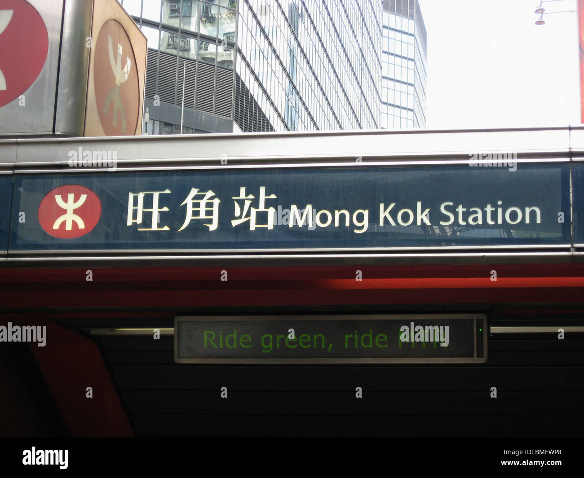
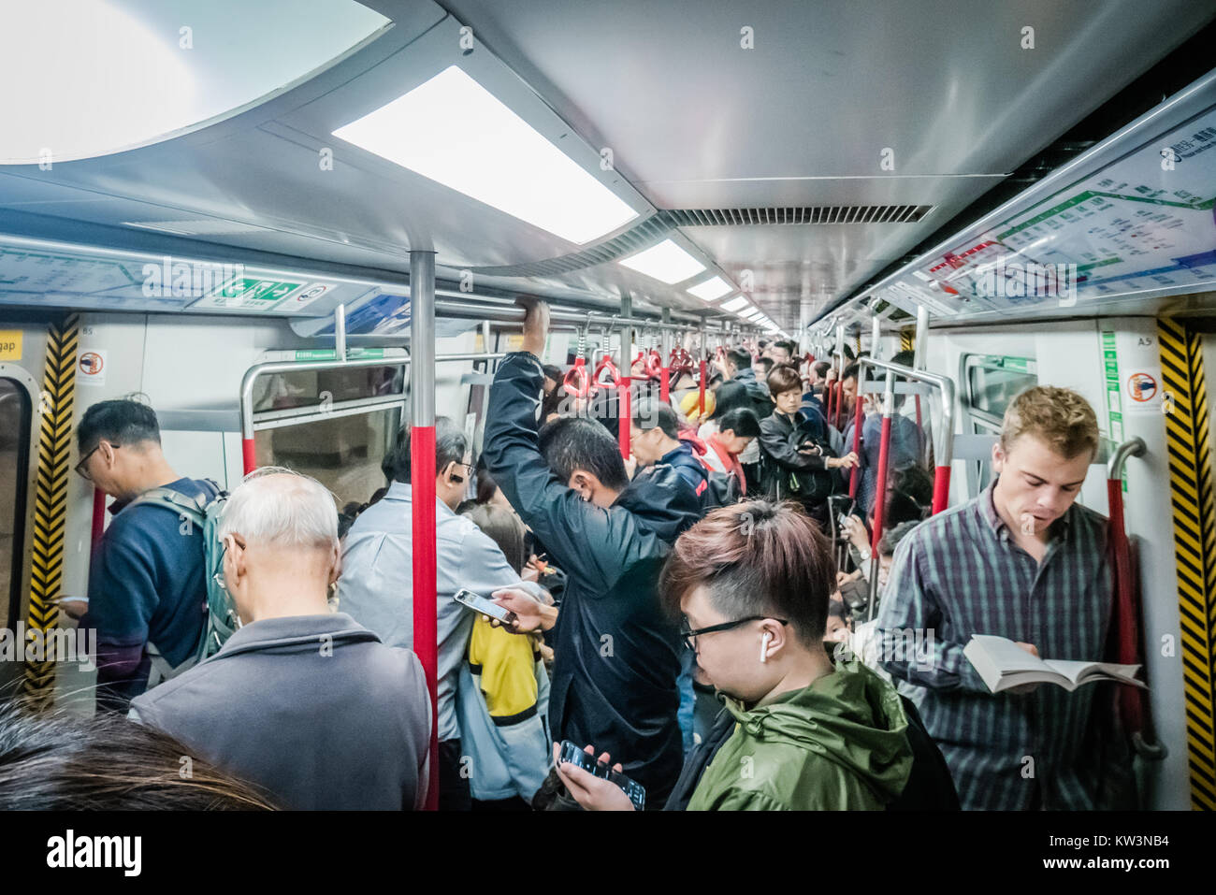
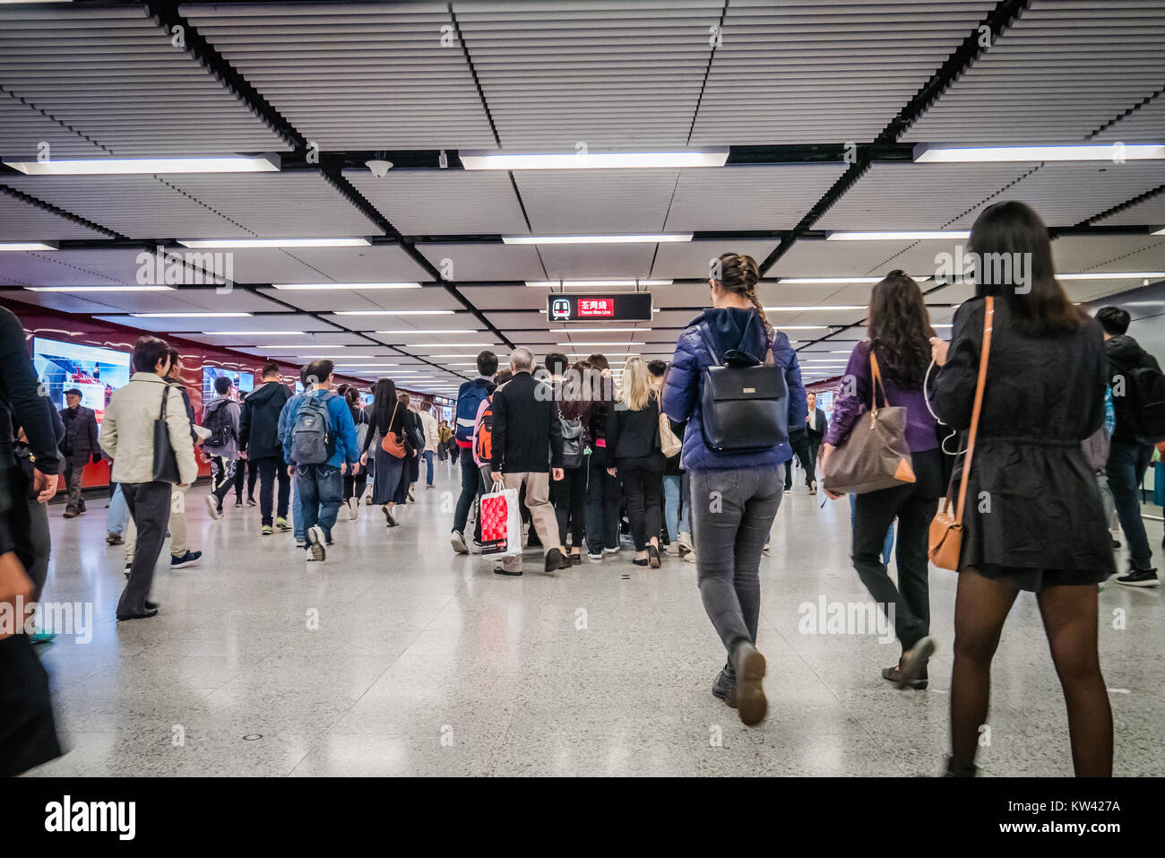
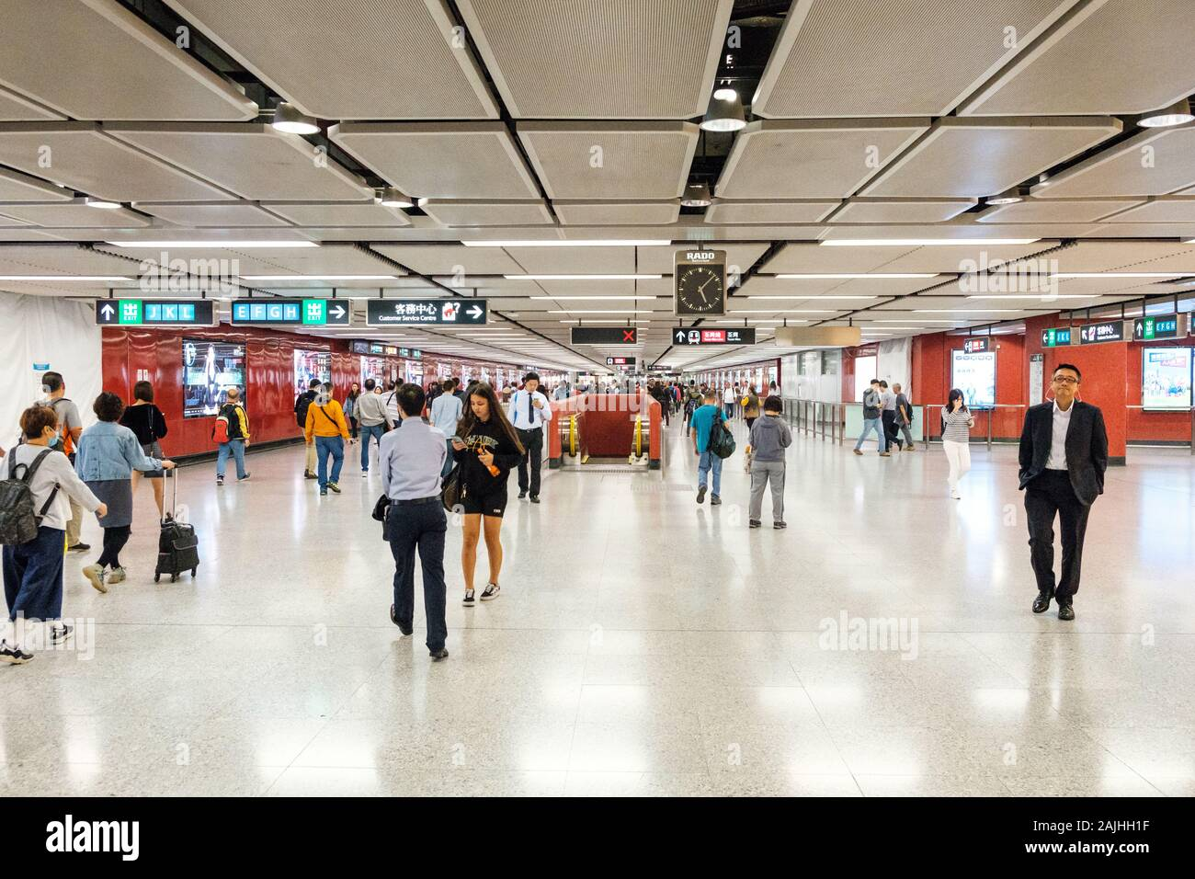
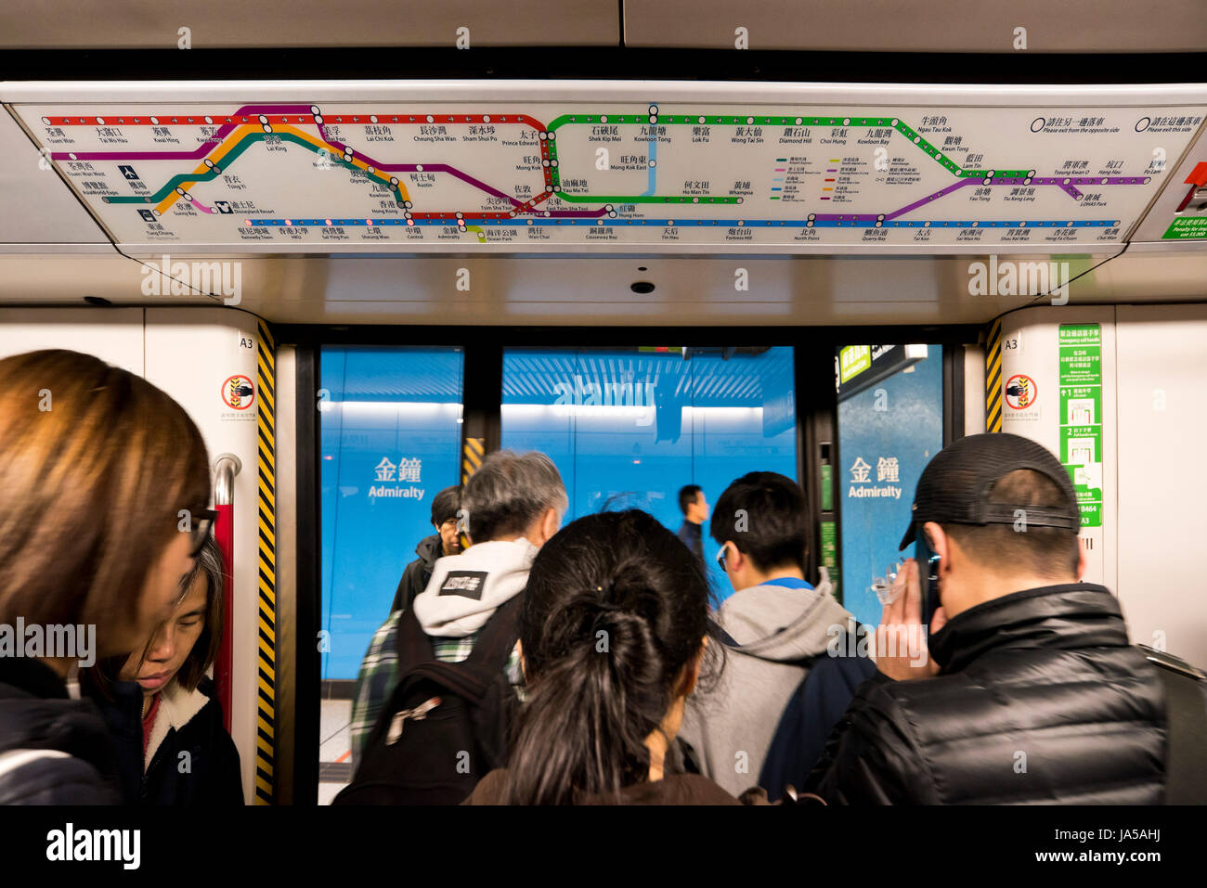
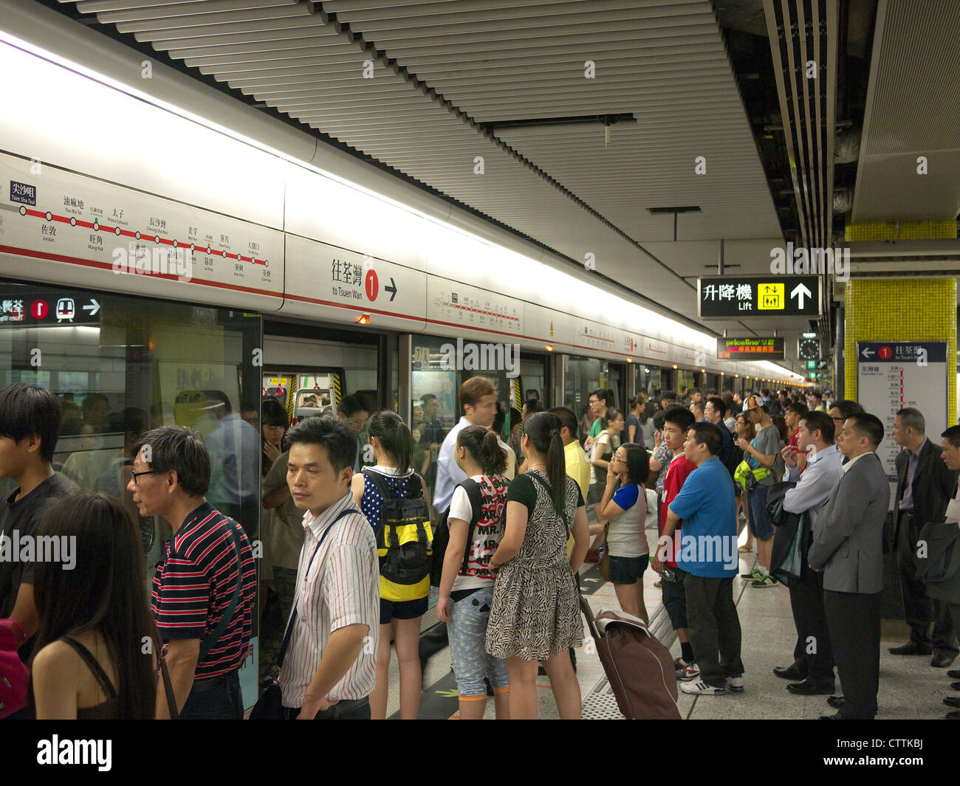

Slide 15
Conversation Practice
Tourist: Excuse me. Do you speak English?
Local: 唔好意思◦我唔識講英文◦ (Excuse me. I don’t speak English.)
m4 hou2 ji3 si1/3. ngo5 m4 sik1 gong2 jing1 man4*2/4.
Tourist: 我想問點樣去中環? (I want to ask, how go to Central?)
ngo5 soeng2 man6 dim2 joeng2 heoi3 zung1 waan4?
Local: 呢度係旺角◦你可以坐 紅色 (荃灣)線 往中環方向 坐五個站◦咁就去到中環啦◦
(here is Mong Kok. You can take red (Tsuen Wan) line to Central direction, sit for 5 stations. so, you already arrive Central laa.)
ni1 dou6 hai6. nei5 ho2 ji5 co5 hung4 sik1 cyun4 waan1 cin3 wong5 zung1 waan4 fong1 hoeng3 co5 ng5 go3 zaam6. Gam3 zau6 heoi3 dou3 zung1 waan4 laa3.
Tourist: 好◦ 唔該晒◦ (good. Thank you completely.)
Hou2. M4 goi1 saai3.
咁 gam3 – “so”, -”ly”.

Slide 17
gei1 coeng4 faai3 sin3
海綠色 hoi2 luk6 sik1
green
橙色 caang2 sik1
orange
Dung1 cung1 sin3
Dik6 si6 nei4 sin3
粉紅色 fan2 hung4 sik1
pink
泥黃色 nai4 wong4 sik1
Mud yellow
Hing1 tit3
Dung1 tit3 sin3
淺藍色 cin2 laam4 sik1
Light blue
Dung1 tit3 sin3
深藍色 sam1 laam4 sik1
Dark blue
Gun1 tong4 sin3
綠色 luk6 sik1
green
naam4 gong2 dou2 sin3
青綠色 ceng1 luk6 sik1 cyan, lime green
Zoeng1 gwan1 ou3 sin3
紫色 zi2 sik1
purple
Cyun4 waan 1 sin3
紅色 hung4 sik1
red
Tyun3 maa5 sin3
啡色 fe1 sik1
brown

Slide 18
元朗 jyun4 long5
大學 daai6 hok6
上水 soeng6 seoi2
沙田 saa1 tin4
機場 gei1 coeng4
香港 hoeng1 gong2
九龍塘 gau2 lung4 tong4
旺角 wong6 gok3
油麻地 jau4 maa4 dei2
尖沙咀 zim1 saa1 zeoi2
荃灣 cyun4 waan1
中環 zung1 waan4
灣仔waan1 zai2
銅鑼灣 tung4 lo4 waan1
堅尼地城 gin1 nei4 dei6 sing4
金鐘 Gam1 zung1
柴灣 Caai4 waan1

Slide 19
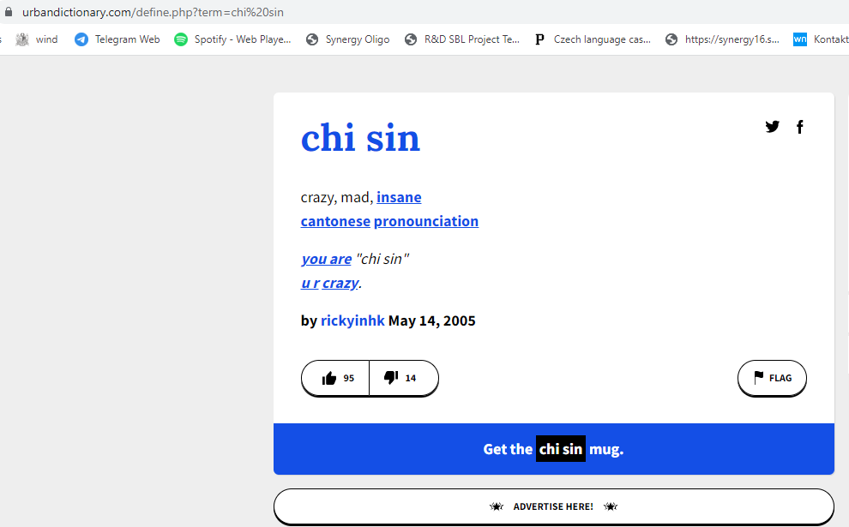
黐線 ci1 sin3 crazy (literally: lines are jammed)
黐X線 …. Ci1 gau1 sin3, ci1 lan2 sin3, ci1 hai1 sin3
黐咗線 (already crazy, past tense)
佢黐撚咗線啦!

